Slide 1
Onboard
Мобильное приложение для поиска игроков в настольные игры
Заказчики: В.С. Тарасов, И.В. Клейменов
Исполнители: В.А. Ефремов, Ю.А. Богданова, Е.А. Бродская

Slide 2
Распределение обязанностей
Ефремов Владислав Андреевич | Организация работы команды Составление технического задания Разработка серверной части Разработка базы данных
Богданова Юлия Алексеевна | Разработка клиентской части Составление технического задания Составление макетов приложения
Бродская Екатерина Анатольевна | Разработка клиентской части Создание презентации Ведение документации

Slide 3
Проблематика
Организация игровых сессий
Централизованный поиск игровых сессий
Оценка добропорядочности игроков

Slide 4
Цель проекта
Разработка мобильного приложения для помощи пользователям в организации игровых сессий настольных игр и в поиске игроков для данных игровых сессий.

Slide 5
Постановка задач
Реализовать:
Разделение пользователей по ролям
Просмотр списка игровых сессий
Сортировку игровых сессий по времени проведения
Систему репутации пользователей
Генератор результата броска кубиков

Slide 6
Обзор аналогов
Название | Создание ивента | Фильтрация по времени | Система репутации | Статистика пользователя | Мобильное приложение
Timepad | + | + | - | - | -
Plink | - | - | - | + | +
Meetup | + | + | - | + | +
“Кто куда” | - | + | - | + | +

Slide 7
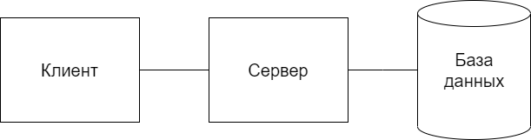
Архитектура
Трехуровневая архитектура:

Slide 8



Используемые технологии
Клиент:
Kotlin
Spring Android
SQLite
Сервер:
Python
Django
DRF
Firebase REST API
Firebase Auth
База данных:
Firebase Realtime Database

Slide 9
РЕАЛИЗАЦИЯ

Slide 10
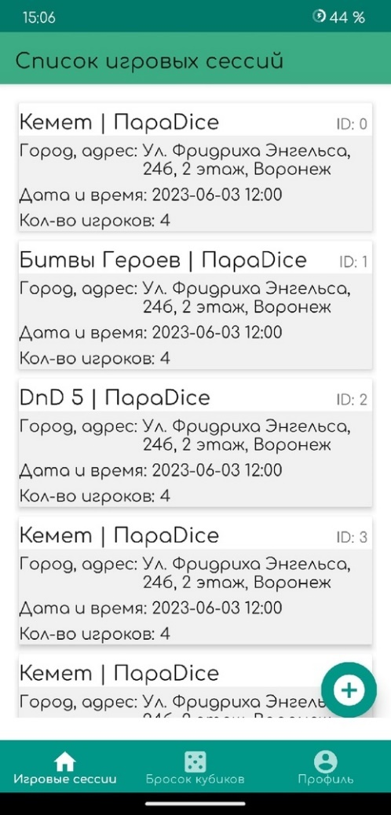
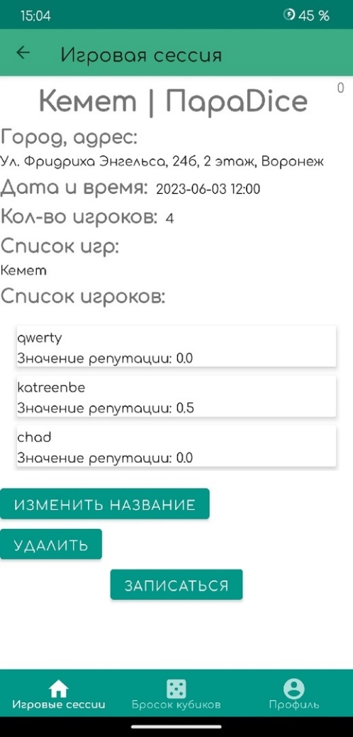
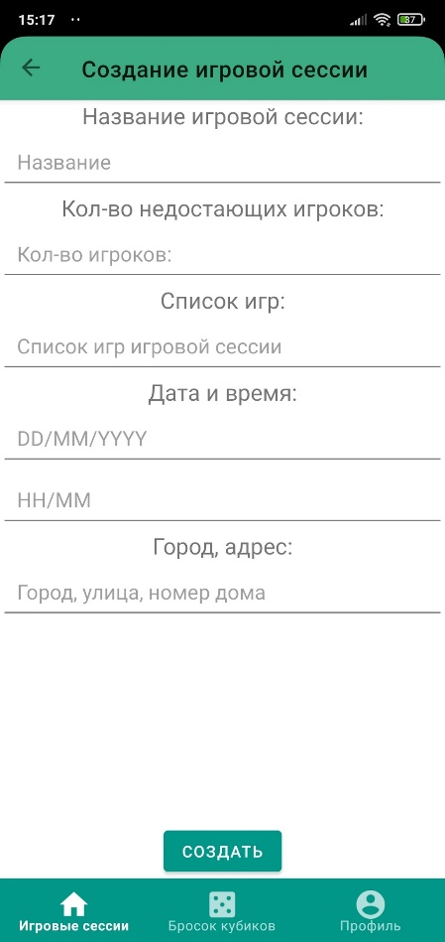
Игровые сессии

Slide 11
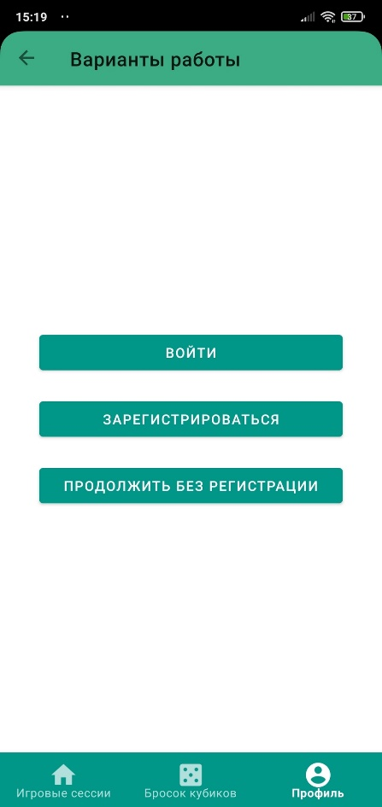
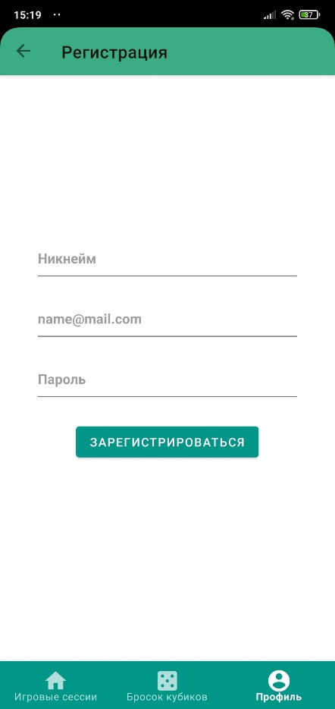
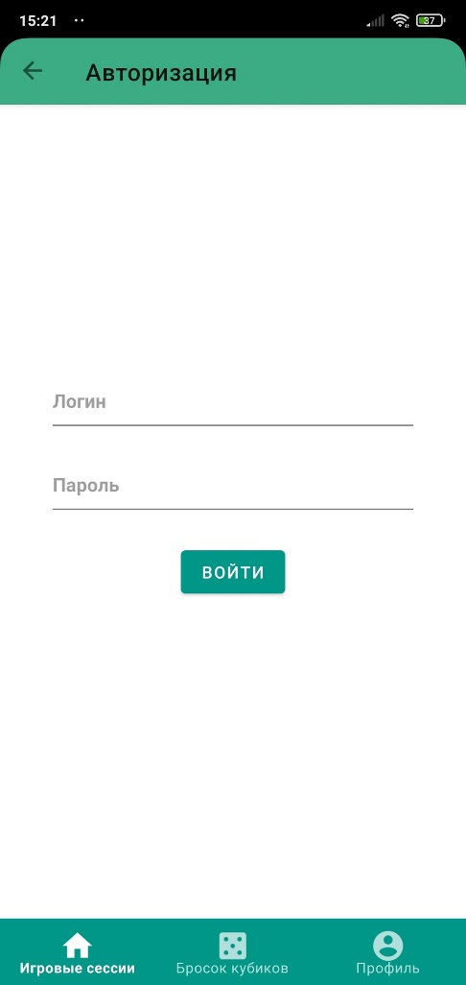
Аутентификация

Slide 12
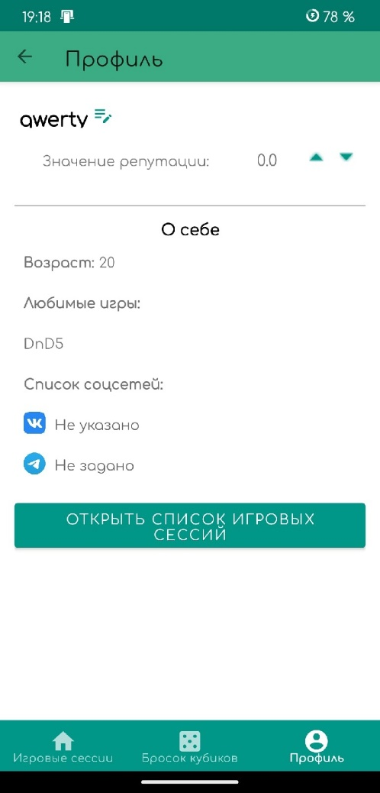
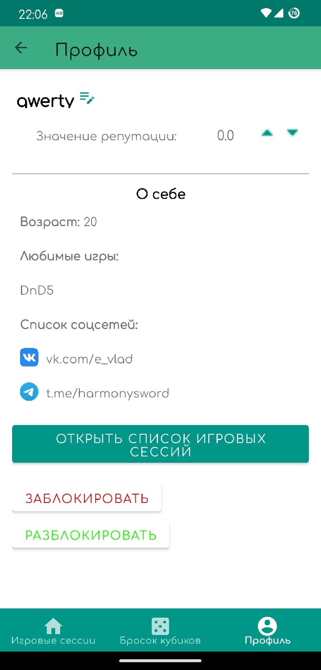
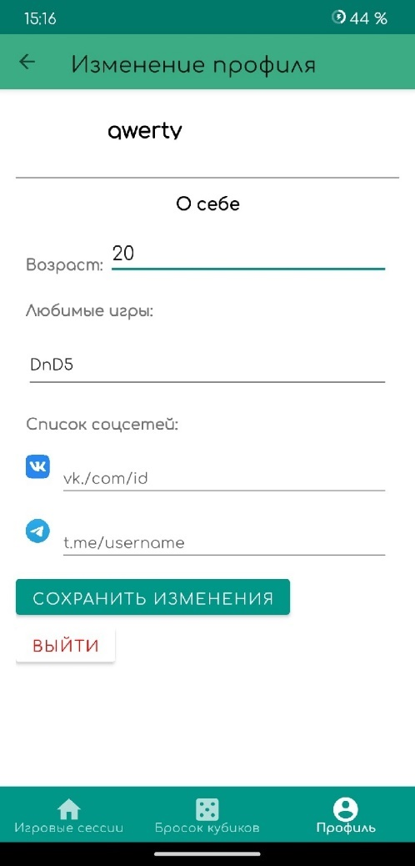

Профиль

Slide 13
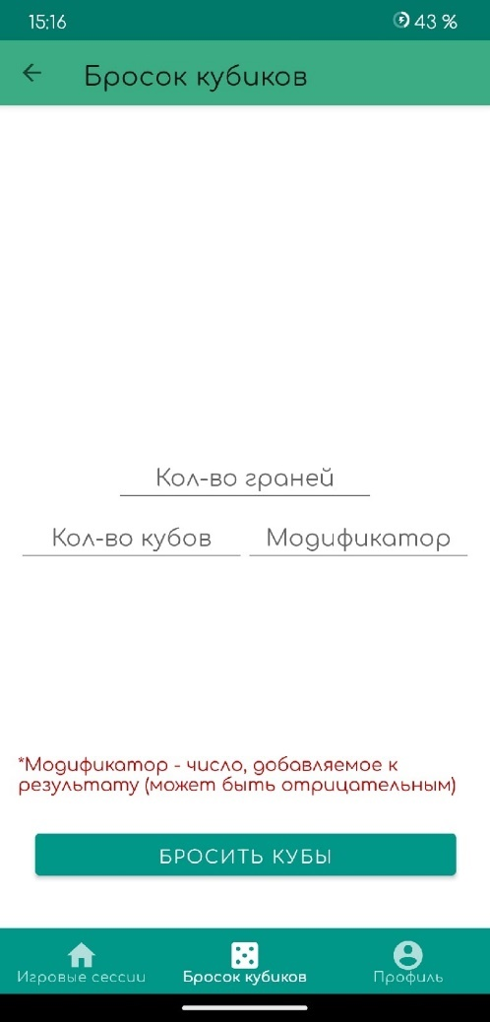
Генератор броска кубиков

Slide 14
Заключение
Реализовано:
Разделение пользователей по ролям;
Просмотр списка игровых сессий;
Сортировка игровых сессий по времени проведения;
Система репутации пользователей;
Генератор результата броска кубиков.

Slide 15
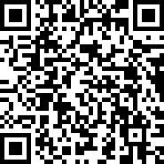
Ссылка на репозиторий

Slide 16
Onboard
Мобильное приложение для поиска игроков в настольные игры
Заказчики: В.С. Тарасов, И.В. Клейменов
Исполнители: В.А. Ефремов, Ю.А. Богданова, Е.А. Бродская

